Slide 1
6
Русский язык
класс
Общеупотребительные слова.
Слова ограниченного употребления.
Диалектизмы.

Slide 2
Сегодня на уроке
Мы познакомимся:
- с общеупотребительной лексикой;
- с лексикой ограниченного употребления:
-диалектизмами.

Slide 3
Чтоб сегодня наш урок
Всем пошел ребятам впрок,
Постарайтесь всё понять,
Думать, слушать и вникать.

Slide 4
Орфографическая задача
Вставьте буквы, объясните правила их написания. При правильном решении задачи узнаете, какой раздел науки о языке изучает слово как основную единицу языка.
Шко ? а , выб ? ру , во ? зал , ко ? ьба ,
расст ? лаю , ? ласс , р ? сточек , весе ? ье ,
крыж ? вник , мя ? кий , ц ? фра , ма ? К .
Школа
выберу
вокзал
косьба
расстилаю
класс
росточек
веселье
крыжовник
мягкий
цифра
маяк

Slide 5
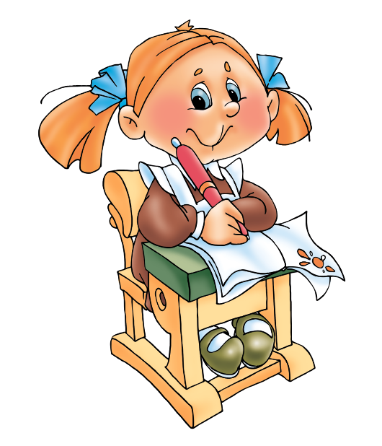
Лексикология – это раздел науки о языке, в котором изучается слово как основная единица языка и его словарный состав.

Slide 6
ЛЕКСИКА РУССКОГО ЯЗЫКА
по употреблению
общеупотребительные
диалектизмы
Профессионализмы

Slide 7
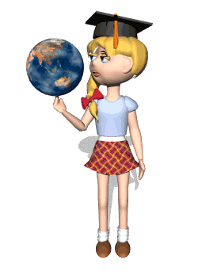
ОБЩЕУПОТРЕБИТЕЛЬНАЯ ЛЕКСИКА
Важной частью словаря русского языка является общеупотребительная лексика. Она представляет собой то ядро, без которого немыслим язык, невозможно общение. Это слова выражающие наиболее необходимые понятия.

Slide 8
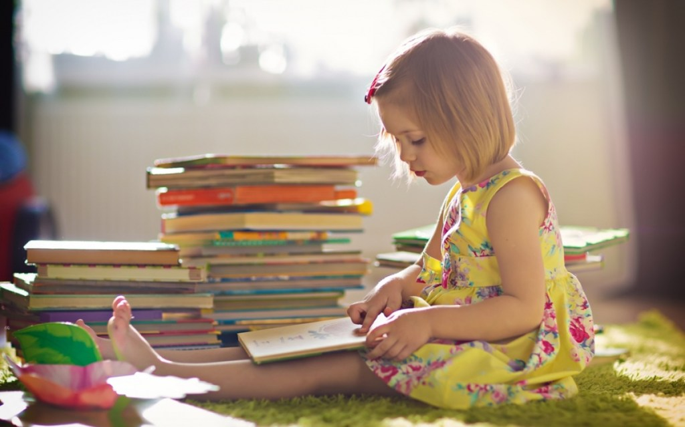
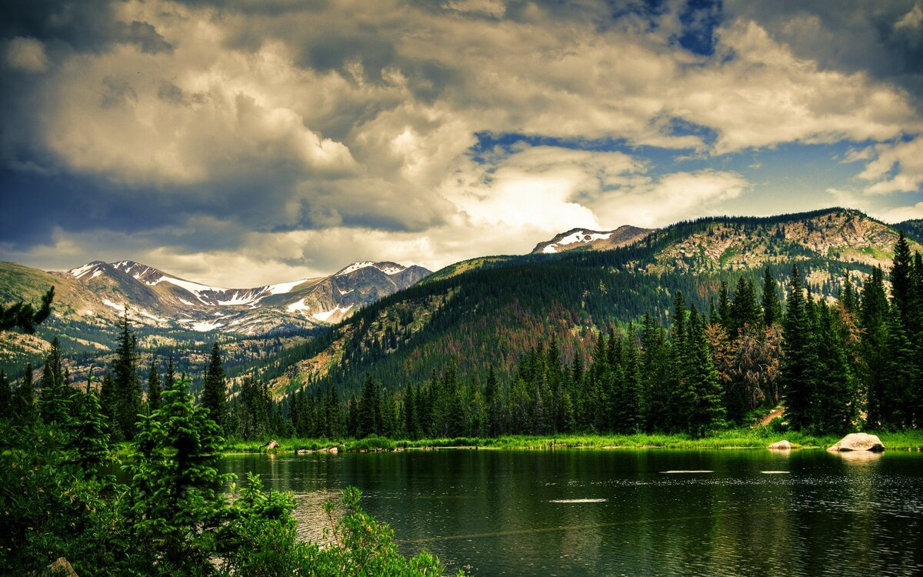
НАПРИМЕР:
ВОДА
ЧИТАТЬ
ЗЕМЛЯ
ВОЗДУХ

Slide 9
Обыденная речь прежде всего состоит из общеупотребительных слов.
Общеупотребительная лексика – это основа общенационального литературного словаря.

Slide 10
ЛЕКСИКА РУССКОГО ЯЗЫКА
по употреблению
общеупотребительные
диалектизмы

Slide 11
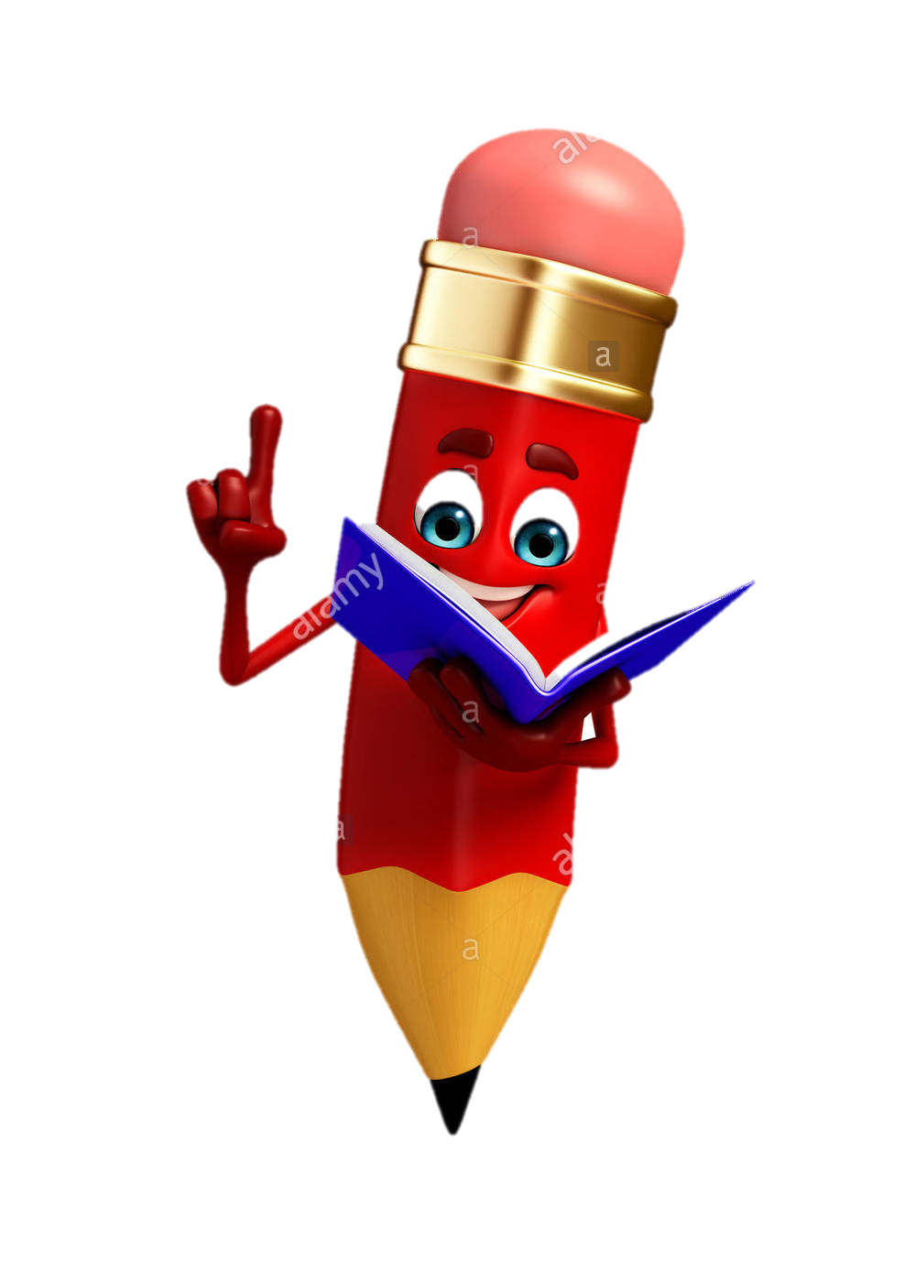
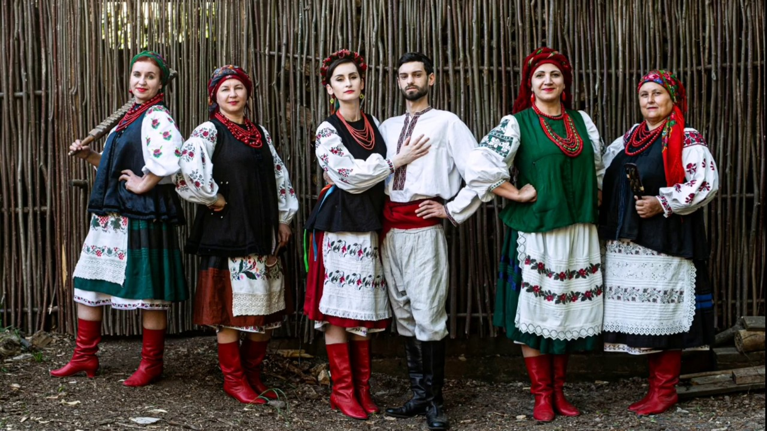
Диалектизмы
Кроме общеупотребительных слов, в русском языке есть диалектизмы – слова, которые употребляются жителями какой-либо одной местности.
Диалектизмы относятся к категории слов, ограниченных в употреблении.
Диалектизм (от греч. dialektos) – говор, наречие.

Slide 12
Диалектные слова
Диалектные слова,
наиболее часто встречающиеся в литературе,
помещаются в словари с пометкой обл. (областное)

Slide 13
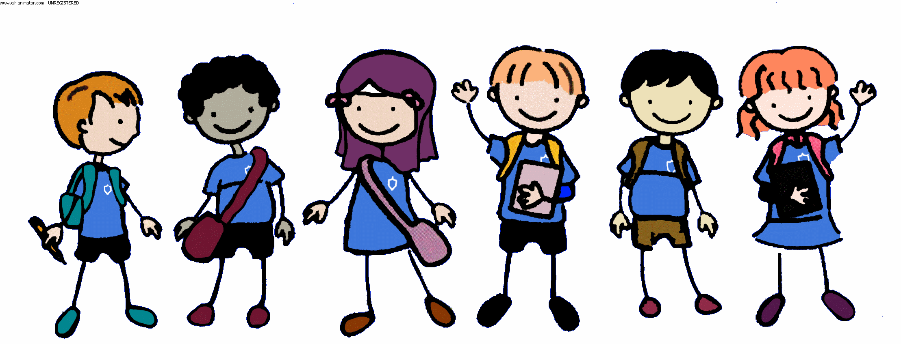
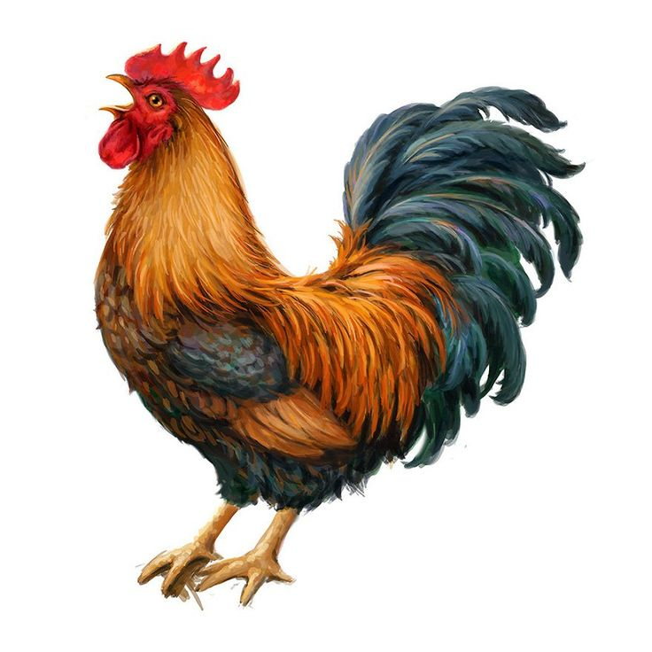
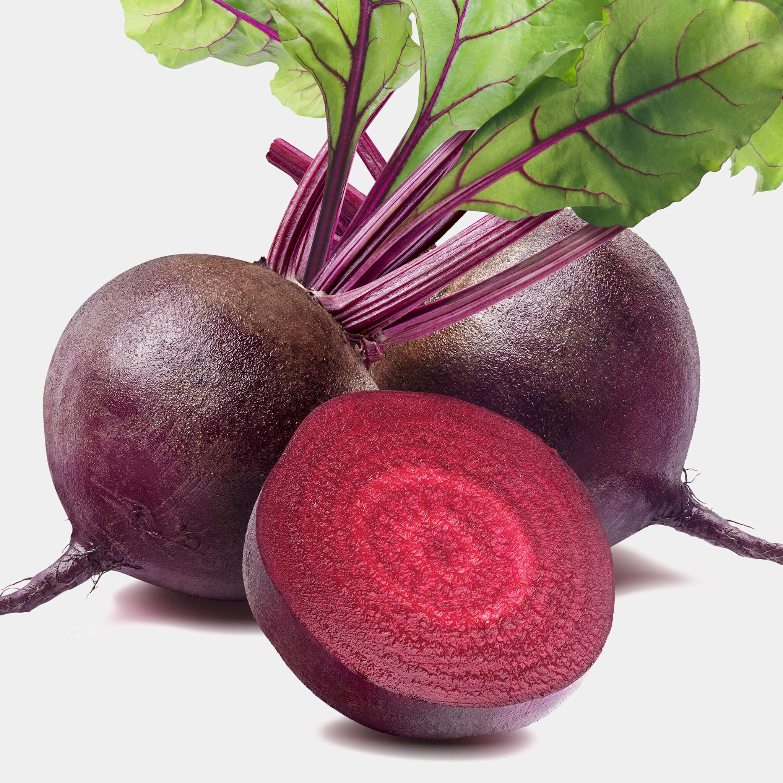
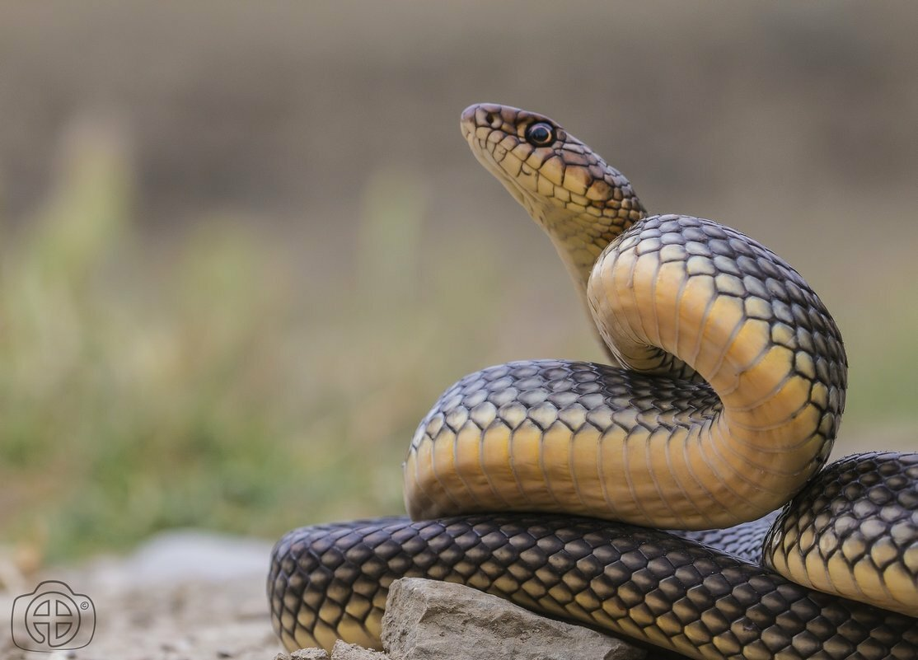
НАПРИМЕР:
КОЧЕТ
(ПЕТУХ)
МЯКЛЫШ
(МОТЫЛЁК)
БУРЯК
(СВЁКЛА)
КОЗЮЛЯ
(ГАДЮКА)

Slide 14
Упражнение 48.
Спишите, подчеркните диалектизмы, объясните их значение.
Мы поехали в лес, или, как у нас говорят, в «заказ». (Т.)
2. Бирюком в Орловской губернии называется человек угрюмый и одинокий. (Т.) 3. Молодуха взяла рогач, достала из печи посудину. 4. Шли без дорог, перебирались через сухие болота – мшары. (Пауст.)
5. После обеда стало развёдрываться, и мы повеселели.
6. Сразу за взгорьем² виднеется клочок «пажи» – никогда не паханной земли. (Крут.)
Спишите, подчеркните диалектизмы, объясните их значение.
Мы поехали в лес, или, как у нас говорят, в «заказ». (Т.)
2. Бирюком в Орловской губернии называется человек угрюмый и одинокий. (Т.) 3. Молодуха взяла рогач, достала из печи посудину. 4. Шли без дорог, перебирались через сухие болота – мшары. (Пауст.)
5. После обеда стало развёдрываться, и мы повеселели.
6. Сразу за взгорьем² виднеется клочок «пажи» – никогда не паханной земли. (Крут.)

Slide 15
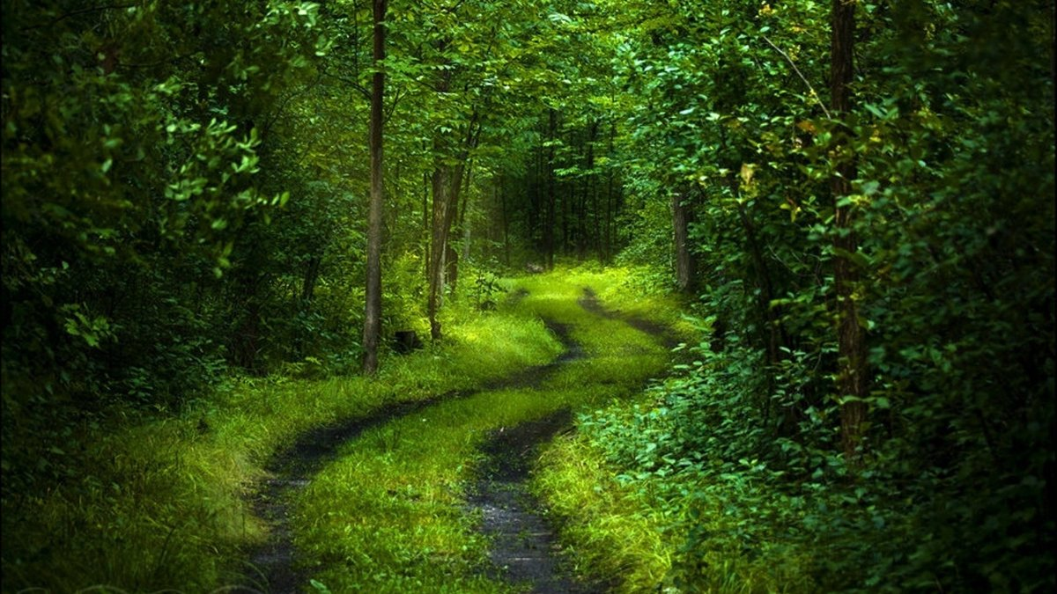
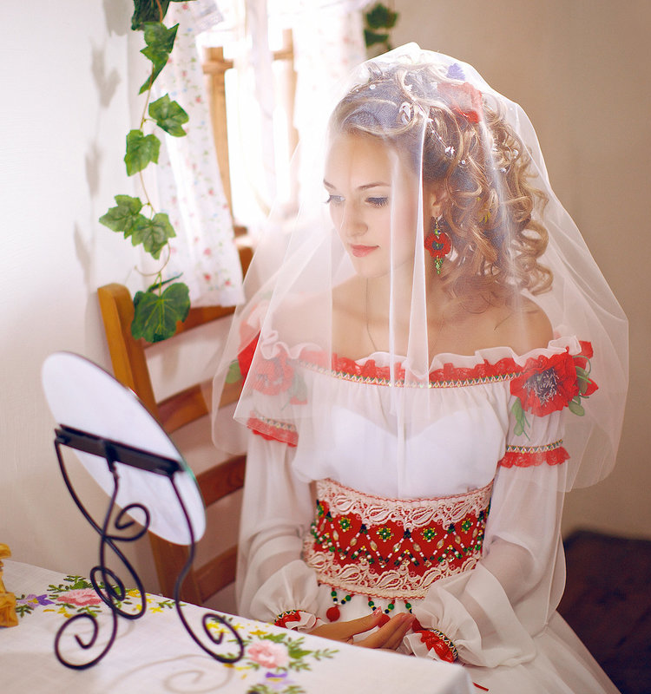
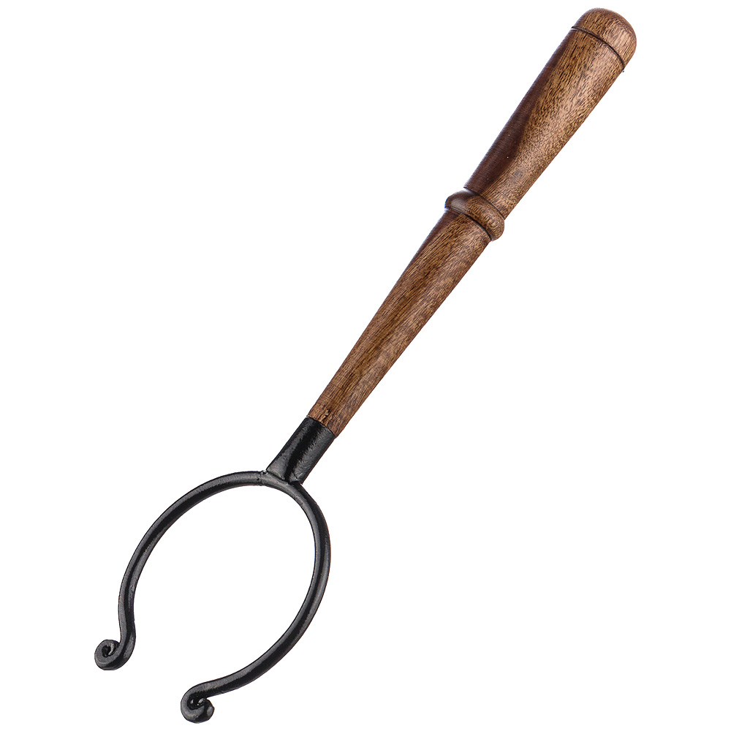
заказ
(лес)
Бирюк
(человек угрюмый и
одинокий)
Рогач
(ухват)
Молодуха
(молодая невеста)

Slide 16
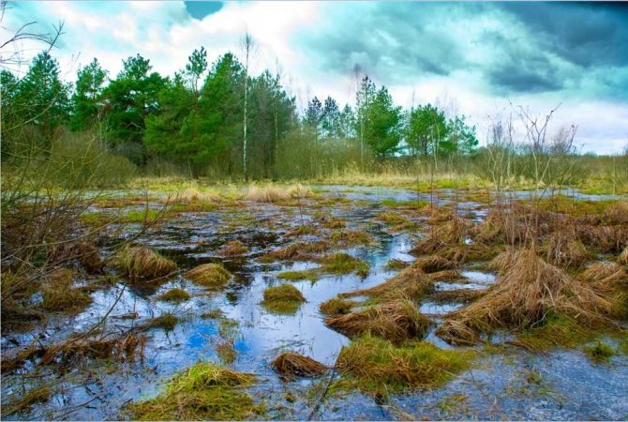
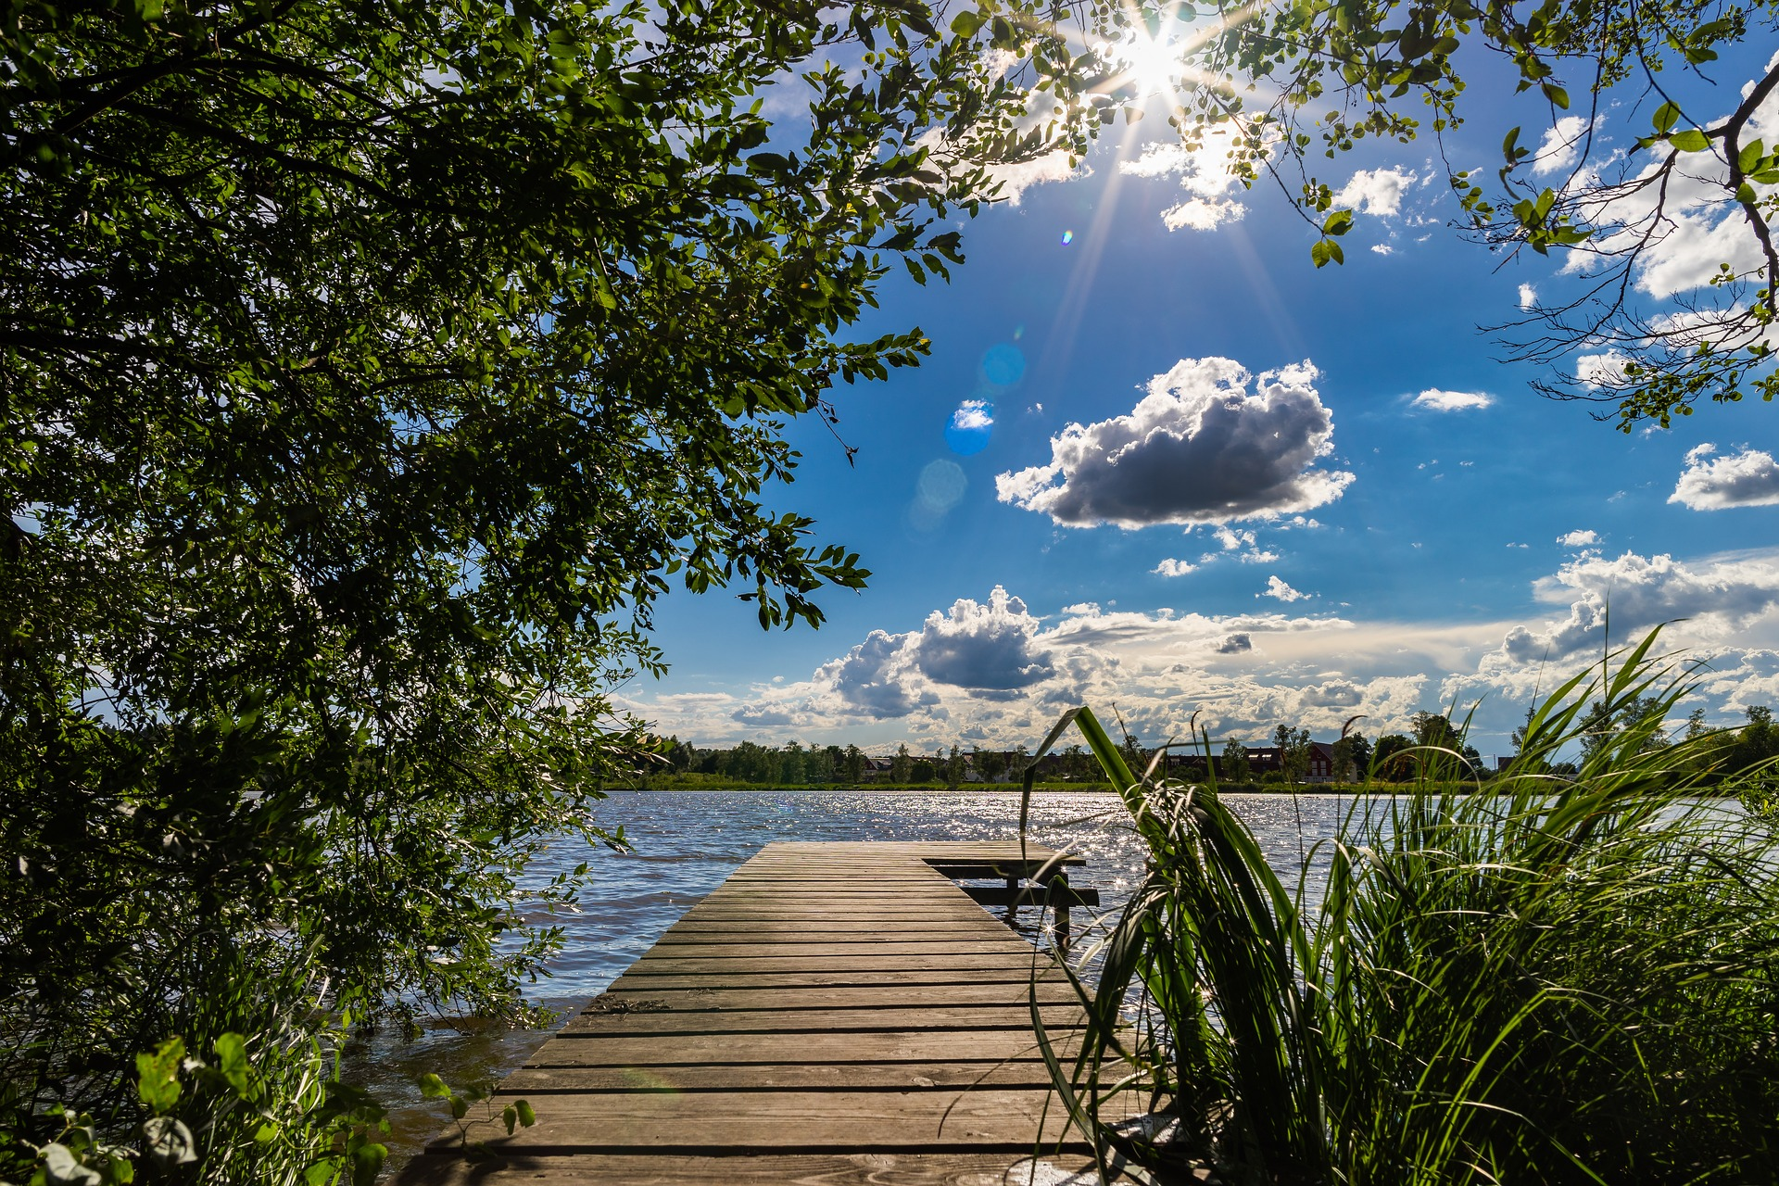
Мшары
(болото)
Развёдрываться
(проясняться)
Пажа
(луг, где пасётся скот)

Slide 17
взгорьем

Slide 18
Диалектные слова в литературе
Указать
диалектные
слова
Пахнет рыхлыми драченами,
У порога в дежке квас.
Над печурками точеными
Тараканы лезут в паз…
Мать с ухватами не сладится,
Нагибается низко.
Старый кот к махотке крадется
На парное молоко.
(Есенин С.А.)

Slide 19
Самопроверка
Пахнет рыхлыми драченами,
У порога в дежке квас.
Над печурками точеными
Тараканы лезут в паз…
Мать с ухватами не сладится,
Нагибается низко.
Старый кот к махотке крадется
На парное молоко.
(Есенин С.А.)

Slide 20
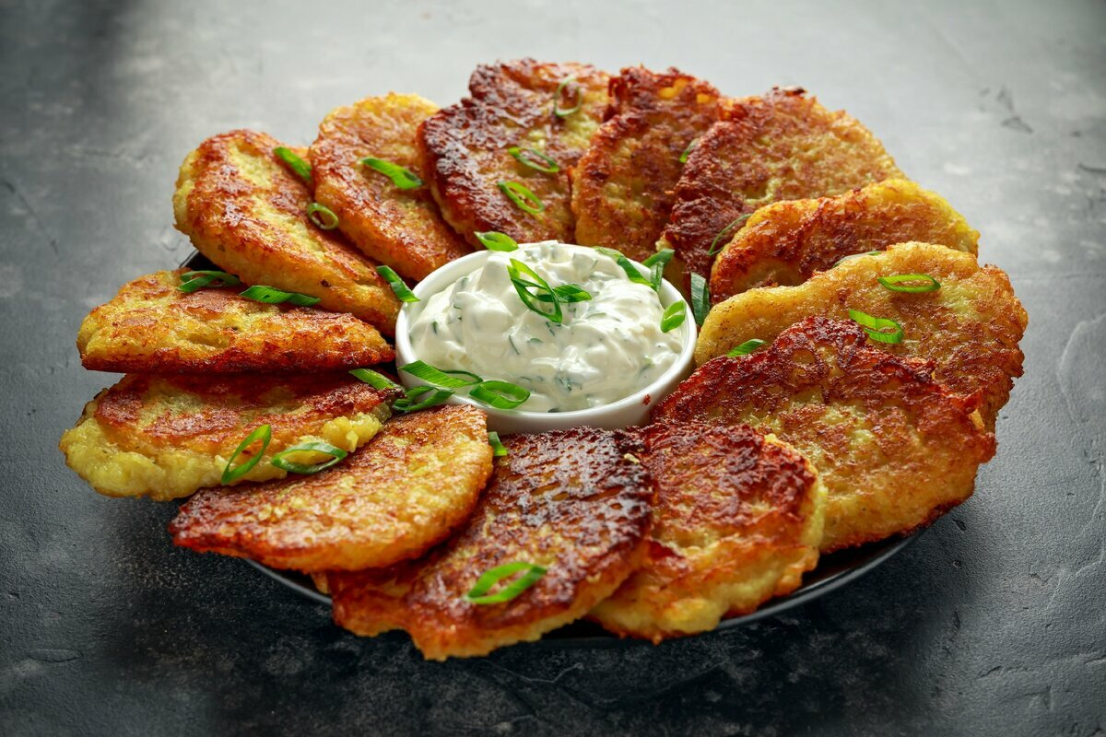
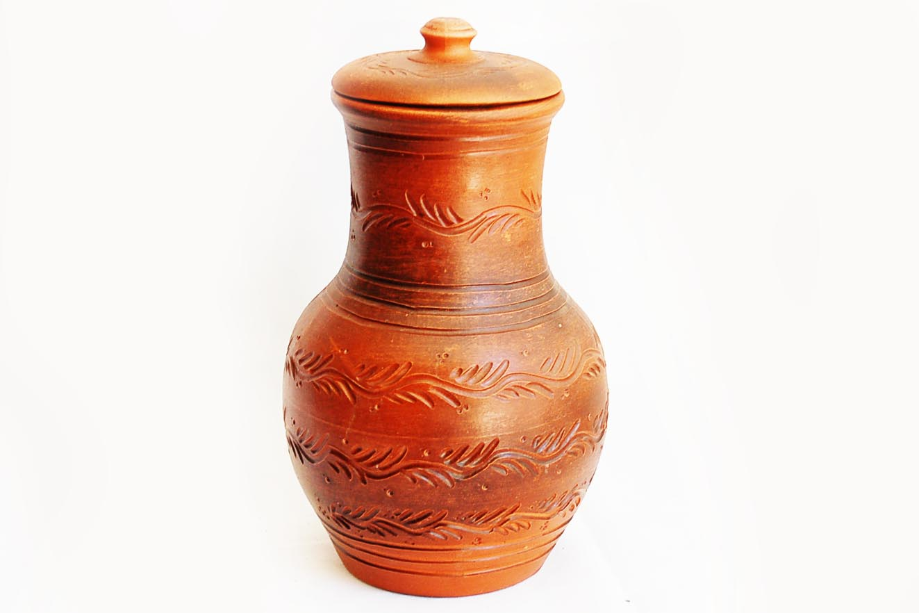
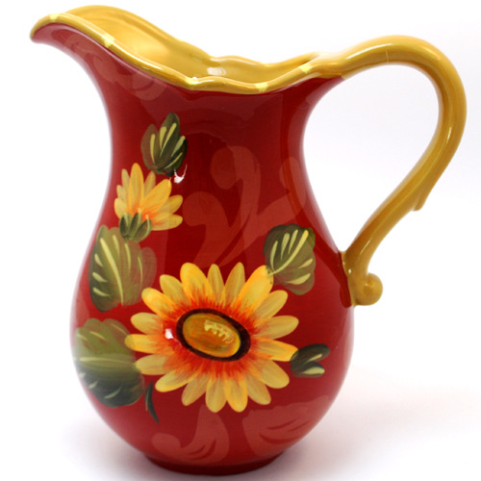
драчены
(картофельные оладьи)
махотка
(горшок для хранения)
дёжка
(кувшин)

Slide 21
Г. Мельниченко

Slide 22
Сегодня на уроке
Мы познакомились:
- с общеупотребительной лексикой;
- с лексикой ограниченного употребления:
-диалектизмами.

Slide 23
Задание
Выполнить упражнение 46.
Во время работы над упражнениями по данной теме пользуйтесь словарем диалектизмов, словарем иностранных слов, а также словарем архаизмов на стр. 190–193.

Slide 24
